Slide 1



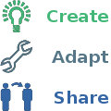






Datenstandards, APIs und Lizenzen
Bestandsaufnahme und Zukunft für Open-Source-Plattformen

Slide 2
whoami
Michael Maier <Michael.Maier@mailbox.org>
Student an der TU Graz (Telematik)
Linux seit 2004
OpenStreetMap seit 2010
Organisiere Grazer Linuxtage seit 2011 mit
Freiberuflich OSM-Aufträge und Consulting
Open Data Community Graz
  Github-Account: https://github.com/species
  OpenStreetMap: https://www.openstreetmap.org/user/species
Seit 2017: Start-Up Gründung „Exploratory“

Slide 3
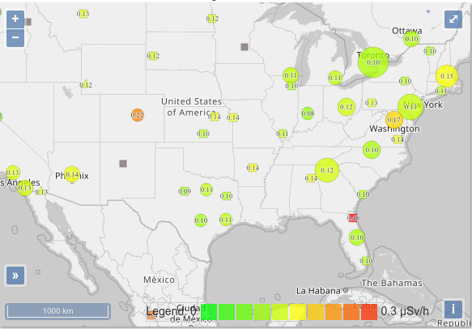
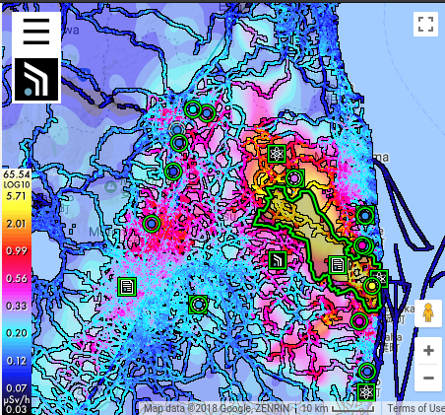
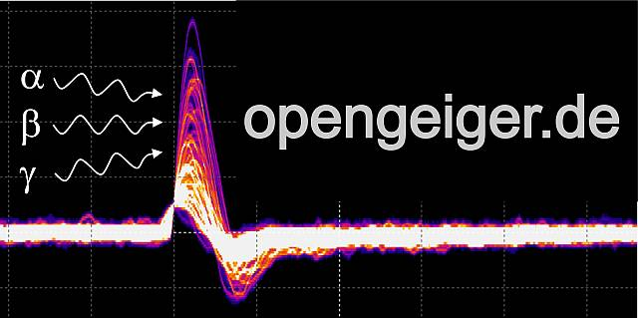
Kooperation von Citizen-Science-Projekten?
Beispiel für mehrere Projekte zum selben Thema: Radioaktivitätsmessung
https://www.uradmonitor.com/
http://safecast.org/tilemap/
http://opengeiger.de/
Zusammenarbeit sinnvoll!

Slide 4
Voraussetzungen für Zusammenarbeit
1. Rechtlich:
Lizenzen
2. Technisch:
Standards
APIs

Slide 5
Open Data
Warum Open?
Transparenz - Nachvollziehbarkeit
Wertvolle Daten für die Gesellschaft
Barrieren senken
Engagement und Teilnahme, Weiterführung
Zusammenarbeit
https://okfn.org/opendata/why-open-data/
Open Definition
anyone
freely access
use
modify
share
for any purpose
http://opendefinition.org/

Slide 6
Lizenzen
warum brauchen Daten eine Lizenz?
Urheberrecht
  Default in jedem Land anders
  zB AT: Alles verboten, wenn nicht explizit erlaubt.
Persönlichkeitsrecht/Datenschutz
  DSGVO!
Citizen Science Contributors müssen Datenverwendung/Lizenz explizit zustimmen!

Slide 7

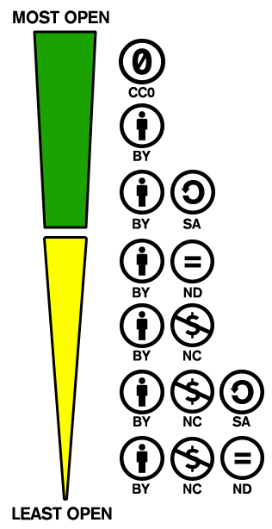




Lizenzen:
Attribution (by)
NonCommercial (nc)
NoDerivatives (nd)
ShareAlike (sa)
https://creativecommons.org/

Slide 8
Pros & Cons
Pro
Easy to Use
Flexible
Good for Media and Results
Cons
Problem with many contributors
Problem (Social) Media
No Mixing
mixing only with exact licence match
⇒ Not for Data!

Slide 9


Open Database License (ODbL)
Entspricht ~ CC - BY - SA
Attribution:
Namensnennung wird an Projekt abgetreten, nicht alle Contributer müssen genannt werden
  Database Content License extra.
Vorsicht: Share-Alike! - Mixing problematisch.
https://opendatacommons.org/licenses/odbl/

Slide 10
Public Domain
“No Rights Reserved”
CC-0
Selbst ist der Autor
Public Domain
Copyright abgelaufen

Slide 11
Lizenzen anwenden
Lizenz wählen: Empfehle PD, (ODbL)
ALLE Beitragenden um Zustimmung bitten (via AGB)
  Vorsicht, AGB können rechtlich länderspezifisch andere Anforderungen haben!
Daten mit Lizenz veröffentlichen

Slide 12
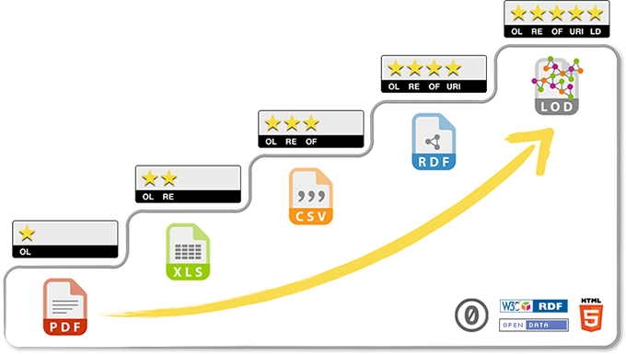
Daten veröffentlichen
Exkurs: 5 ★ (Linked) OPEN DATA
by Tim Berners-Lee
http://5stardata.info/
link to others
URIs as IDs
open format
structured
Open License

Slide 13
Best Practise Beispiel
https://wikidata.org
OpenStreetMap.org
Ein Projekt der Wikimedia Foundation
freie Faktendatenbank
Release 2013 von der Wikimedia Deutschland
Lizenz:
freie Geodatenbank seit 2004
4,7 Mio. Contributors
weltweiter Standard für freie Geodaten
Lizenz: ODbL
data
links

Slide 14
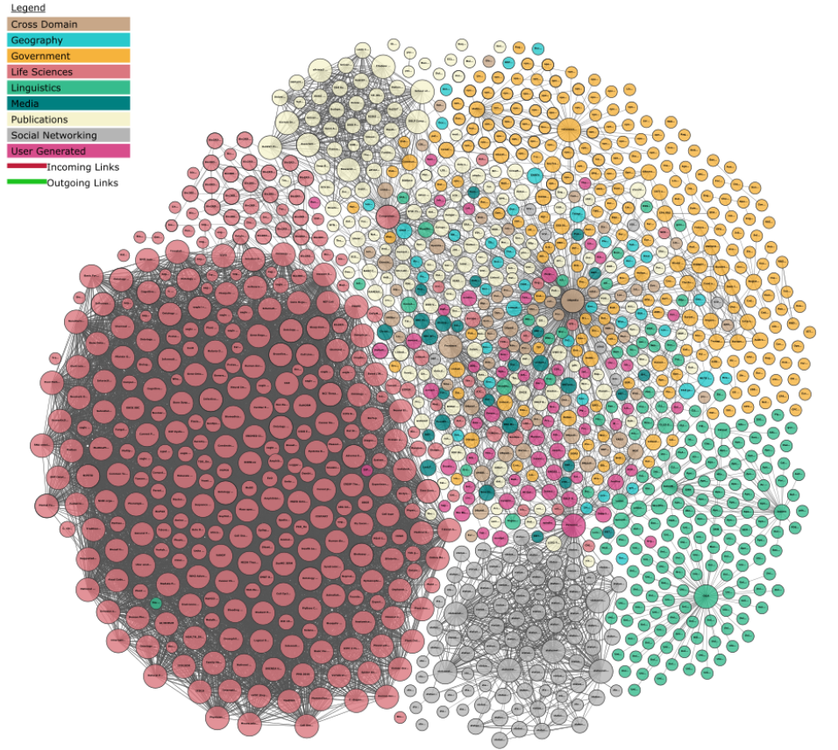
Wie / Wo Daten veröffentlichen
Wie
★ PDF
★★ Excel-Tabelle
★★★ csv
★★★★ RDF
Wo
★ CD zum Konferenz-Tagungsband
★★ Eigene Homepage
★★★ GitHub / Wikidata / OSM / ..
★★★★ RDF-API
Ziel: Linked Open Data (LOD)
Linking Open Data cloud diagram 2017, by Andrejs Abele, John P. McCrae, Paul Buitelaar, Anja Jentzsch and Richard Cyganiak. http://lod-cloud.net/

Slide 15
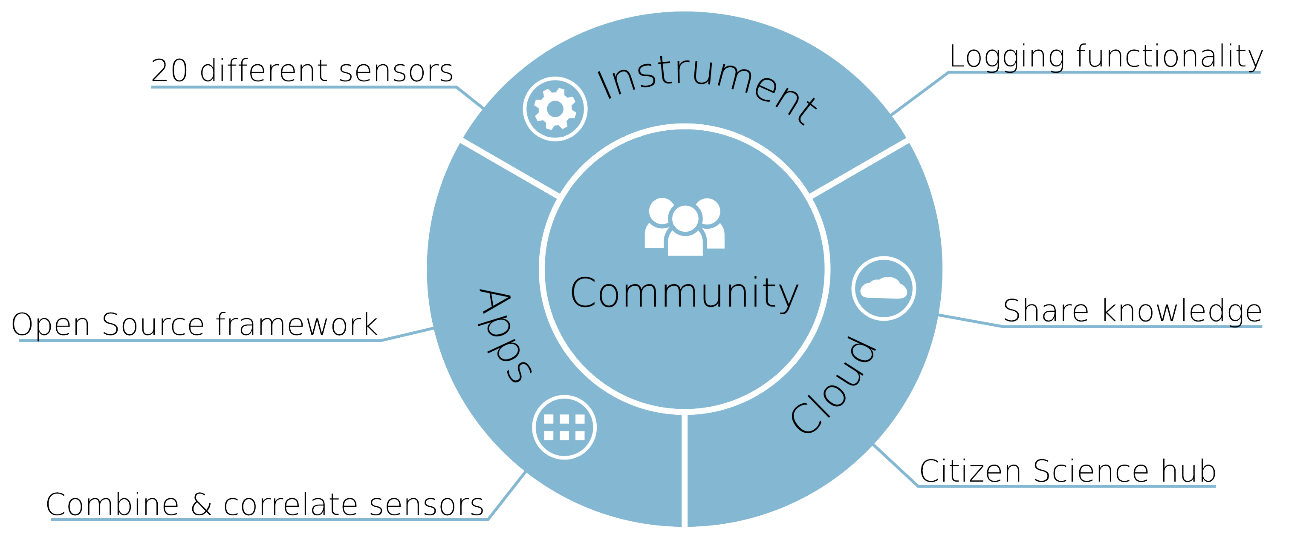
Exploratory ecosystem

Slide 16













Exploratory
Team and supporters
Robert
Physicist
CEO
Michael
Visionary
CTO
Andreas
Electronics engineer
Isabel
Head of marketing
Wolfgang
Software
engineer
Lisa
Legal
advisor
Notes:
Our core Team consists of 6 founders and we already have a large and steadily growing network of supporters, mentors and future partners.
We count on you, the science park as one stakeholder, to help achieve the vision of a curious society and better future.
We hope we could reignite and fuel your curiousity so you can ...
... do it as he does:

